Slide 1

2차 프로젝트 결과 보고서
불법 주·정차 안내 시스템
개발기간 : 2025.08.12 ~ 2025.08.29
팀 원 : 안성호, 이강호, 조현진, 최원경

Slide 2
CONTENTS
목차
1
2
3
프로젝트 개요
진행 및 결과
프로젝트 평가
1. 프로젝트 배경
2. 개발 환경
3. 팀 구성 및 역할
1. 프로젝트 설계
2. 상세 기능 설명
1. 발생한 오류 및 해결
2. 자체 평가 및 느낀 점

Slide 3
Chapter.1
프로젝트 개요

Slide 4





프로젝트 개요 - 프로젝트 배경
프로젝트 기획 배경 및 기대 효과
POINT 01
POINT 02
POINT 03
교통문제를 야기하는
불법 주정차에 대한
효과적인 식별과
자동화된 단속 및
방지 시스템 필요
불법 주정차 구역 및
인근 주차장 알림
기능을 통하여
자발적인 주정차
문화 개선 유도
불법 주정차 데이터
수집 및 통계를 통한
효율적이고 합리적인
주차 정책 수립 기여

Slide 5








프로젝트 개요 - 개발 환경
개발 도구 & 운영체제
서버 & 데이터 베이스
• Window 11 (OS)
• Python 3.13.6
• PyCharmCommunityEdition21.0.7
• Github, Git
• Django 내장 서버(python manage.py runserver)
• SQLite3 3.41.2 (파일기반 개발용)
• WSGI / ASGI (동기 및 비동기 요청 처리)
웹 기술
외부 API
• Django 5.2.5 (Backend)
• Django Templates Engine (HTML/CSS/JS)
• ASGI (asgiref 3.9.1) – 요청 처리
• REST API
• 주차장 / 교통단속 CCTV데이터 - 공공 데이터 포털
• 도로 데이터 - Overpass API
• 지도 - Kakao Map API
• GeoJSON (고양시 행정구역 데이터)
• V-WORLD (국토교통부) 법정구역정보 SHP 데이터

Slide 6

프로젝트 개요 - 팀 구성 및 역할
안 성 호
본인의 파트 및 역할 입력.
본인의 파트 및 역할 입력.
본인의 파트 및 역할 입력.
본인의 파트 및 역할 입력.

Slide 7
프로젝트 개요 - 팀 구성 및 역할
이 강 호
본인의 파트 및 역할 입력.
본인의 파트 및 역할 입력.
본인의 파트 및 역할 입력.
본인의 파트 및 역할 입력.

Slide 8
프로젝트 개요 - 팀 구성 및 역할
조 현 진
본인의 파트 및 역할 입력.
본인의 파트 및 역할 입력.
본인의 파트 및 역할 입력.
본인의 파트 및 역할 입력.

Slide 9
프로젝트 개요 - 팀 구성 및 역할
최 원 경
물리 Erd & 개발 스택 정리
모달 UI 설계 및 구조화
각 기술의 버전과 호환성 검토 후 명시
사용 라이브러리 및 프레임워크 특징과 용도 정리
전체 데이터 베이스 구조 시각화
테이블 간 관계 및 키 설정 확인,제약조건 정의
회원가입, 로그인 비밀번호 변경, 마이페이지 등 모달창 레이아웃
HTML 구조 설계, 입력 필드 배치, 버튼 및 메시지 구성
Ajax 기반 회원 관리 기능 구현
사용자 경험(UX) 개선 및 메시지 처리
입력 오류 표시, 성공/ 실패 알림
모달 여닫기, 페이지 새로고침, 메시지, 애니메이션 등 인터랙션 구현

Slide 10
Chapter.2
진행 및 결과

Slide 11
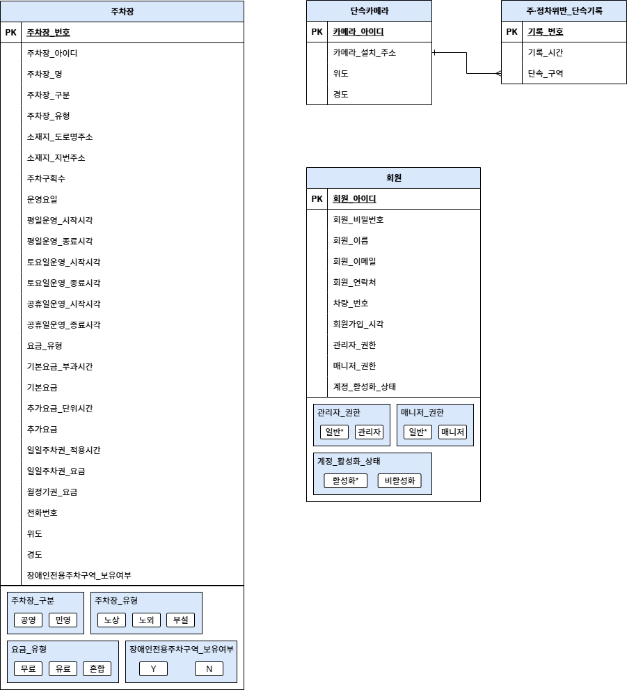
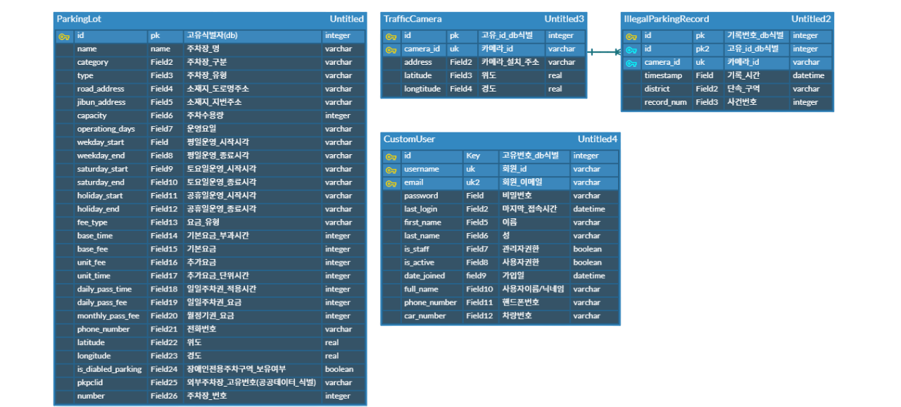
진행 및 결과 - 프로젝트 설계_ERD 모델
논리(Logical) 모델링
물리(Physical) 모델링

Slide 12
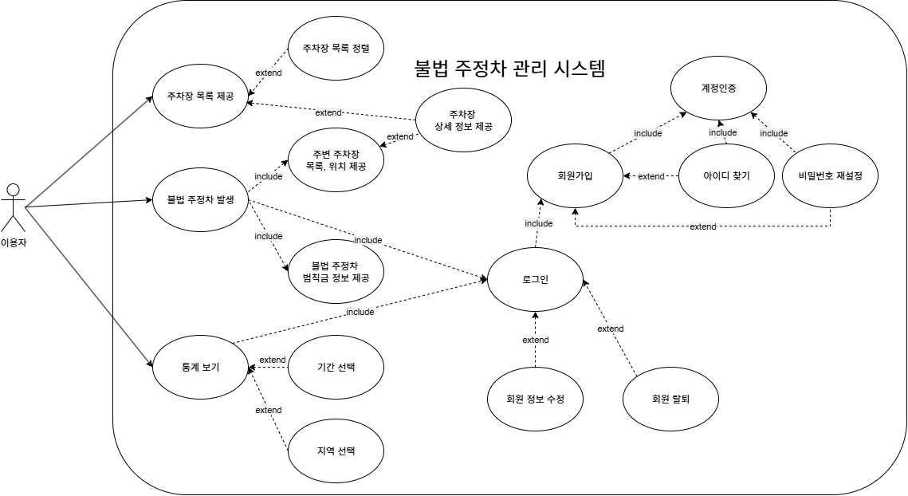
진행 및 결과 - 프로젝트 설계_유스케이스 다이어그램

Slide 13
진행 및 결과 - 프로젝트 설계_WBS

Slide 14
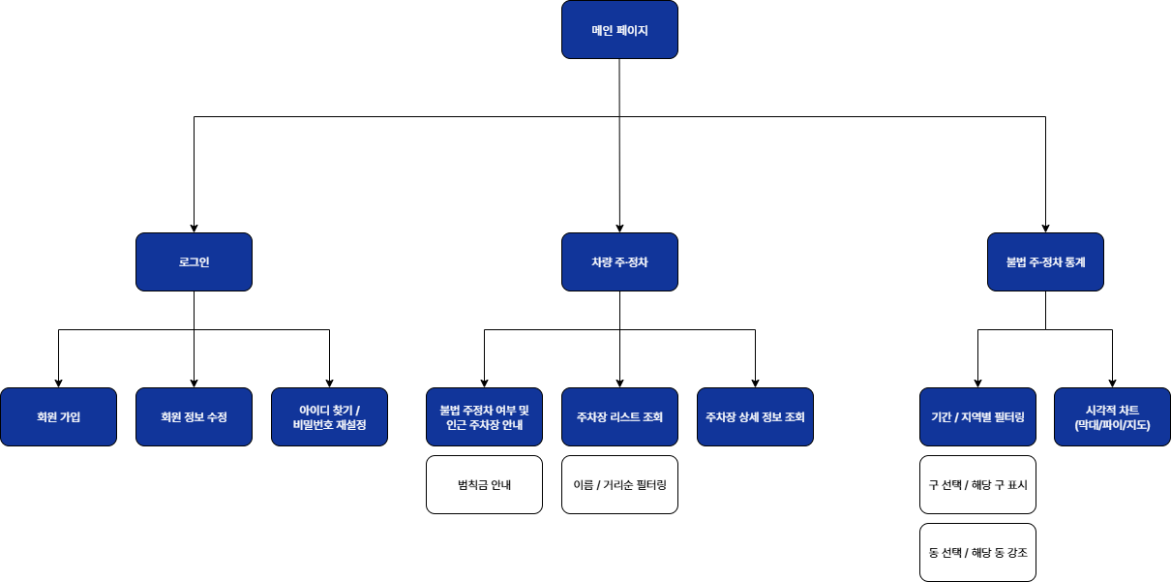
진행 및 결과 - 프로젝트 설계_구조도

Slide 15
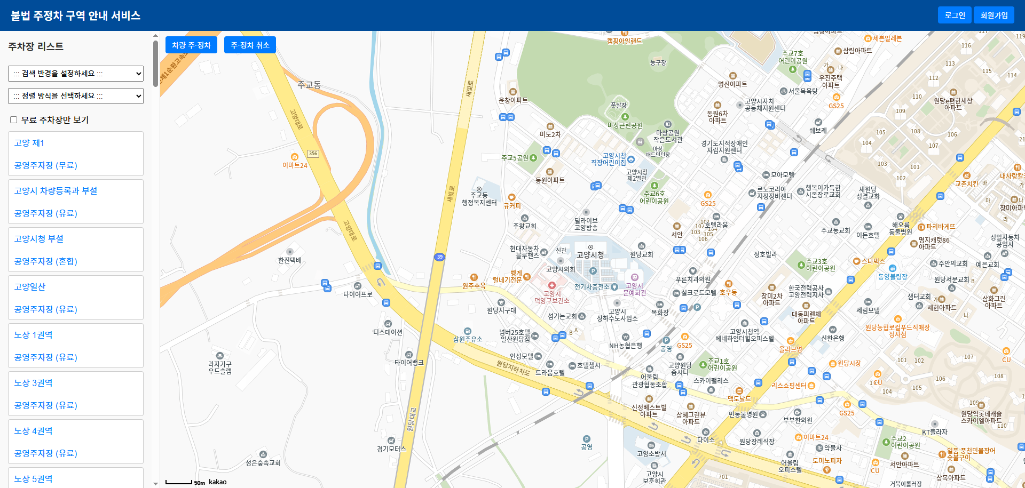
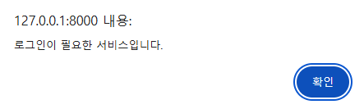
진행 및 결과 - 상세 기능 설명
메인 페이지
비회원시 기능 제한(얼럿창)
주·정차를 하지 않은 화면에서는 주차장 리스트가 모두 보이도록 설정

Slide 16
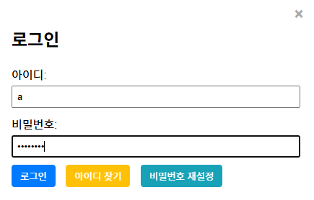
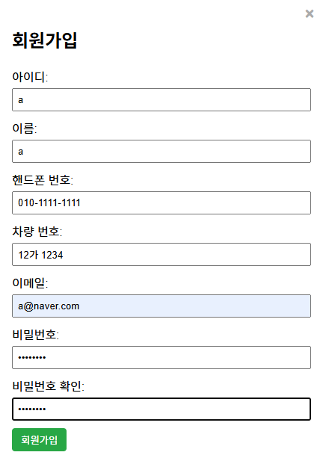
진행 및 결과 - 상세 기능 설명
메인 페이지 (로그인,회원가입)
로그인과 회원가입 모달창

Slide 17
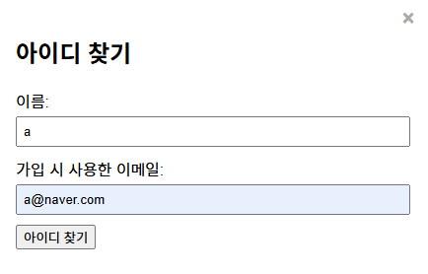
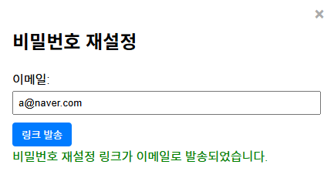
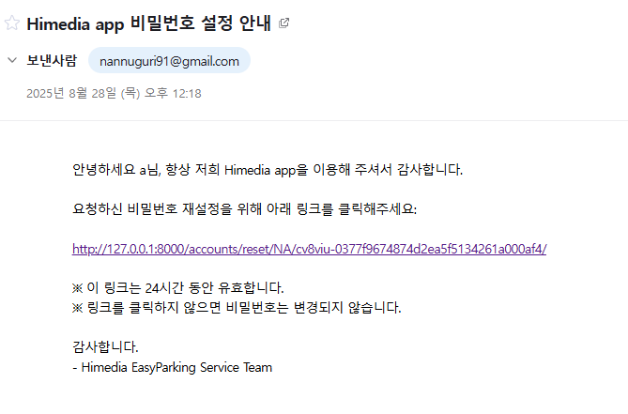
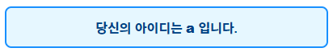
진행 및 결과 - 상세 기능 설명
메인 페이지 (아이디 찾기, 비밀번호 재설정)
이메일 전송

Slide 18
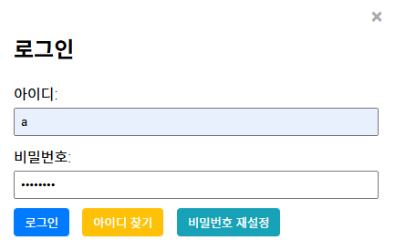
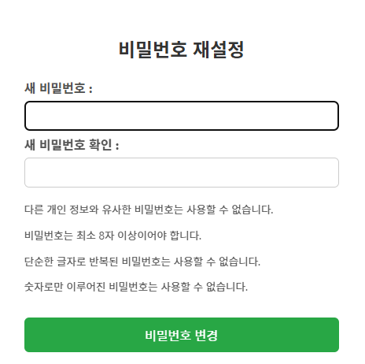
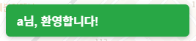
진행 및 결과 - 상세 기능 설명
메인 페이지 (비밀번호 재설정)
비밀번호 재설정 후 다시 로그인

Slide 19
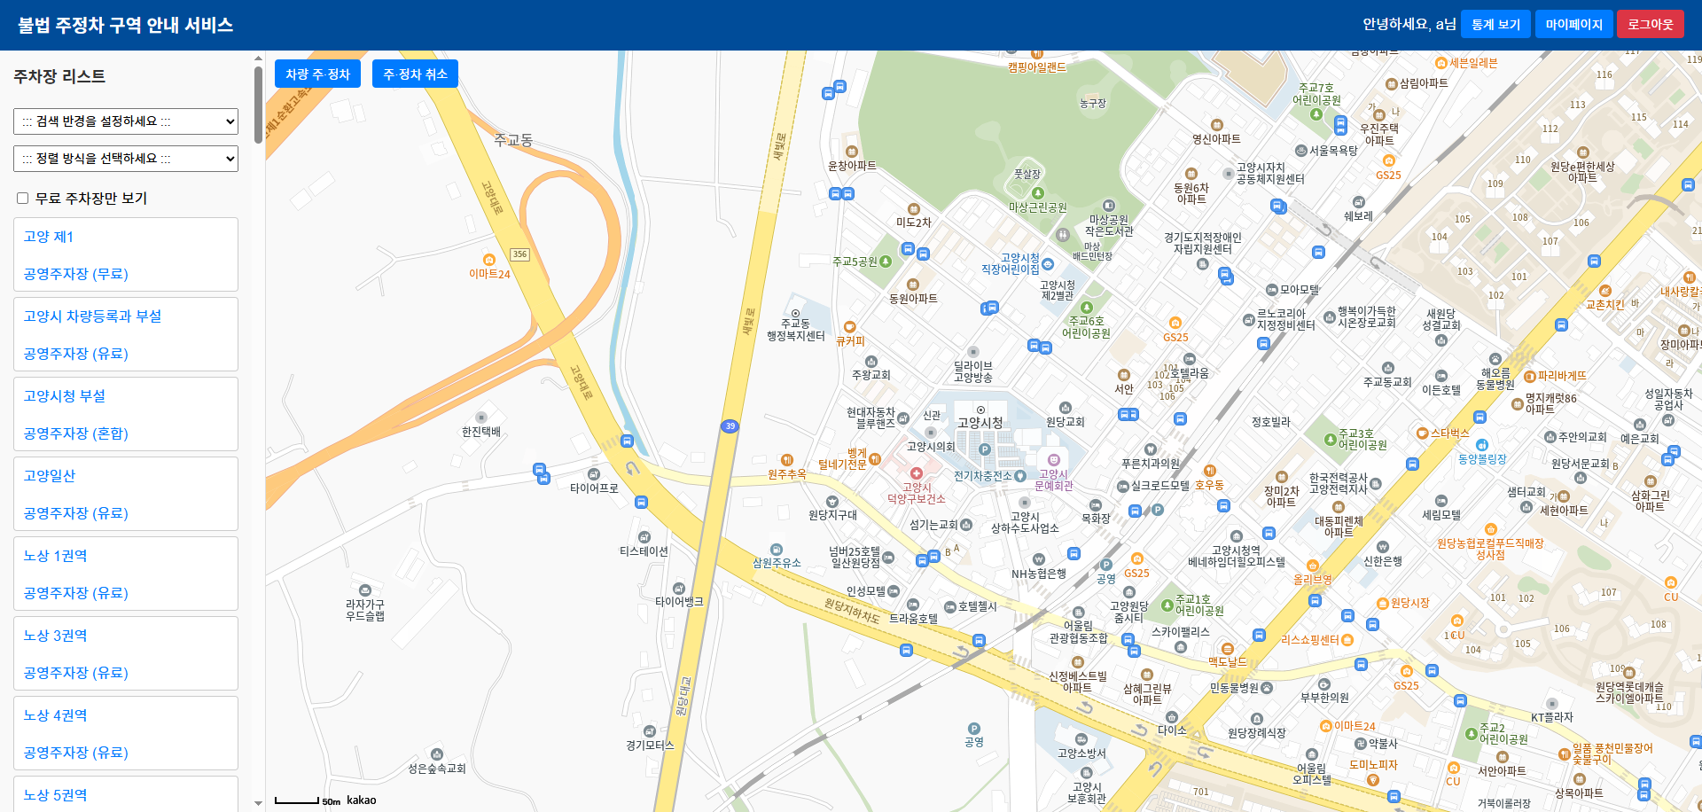
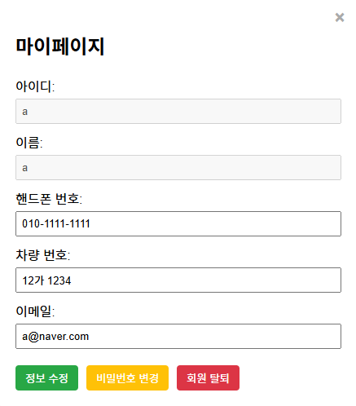
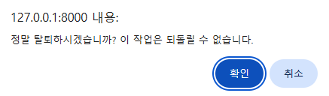

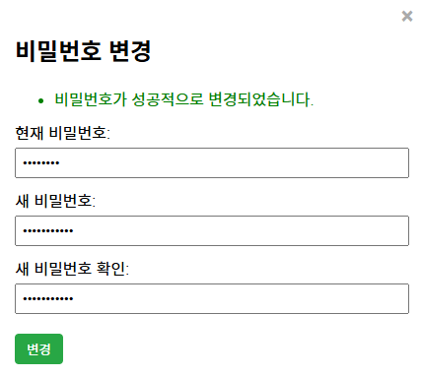
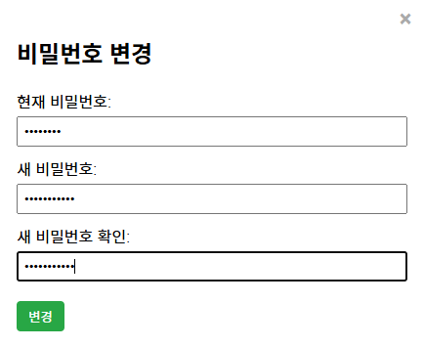
진행 및 결과 - 상세 기능 설명
메인 페이지 (회원 정보)
아이디, 이름 외 수정 가능
정보 수정 시 선 입력 후 정보 수정 클릭

Slide 20
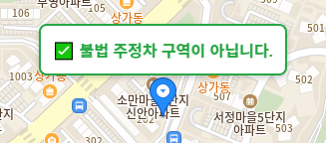
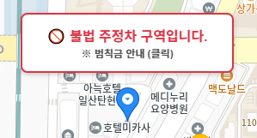
진행 및 결과 - 상세 기능 설명
메인 페이지 (차량 주·정차)
랜덤한 위치에 차량 생성
불법 주·정차 구역 판별

Slide 21
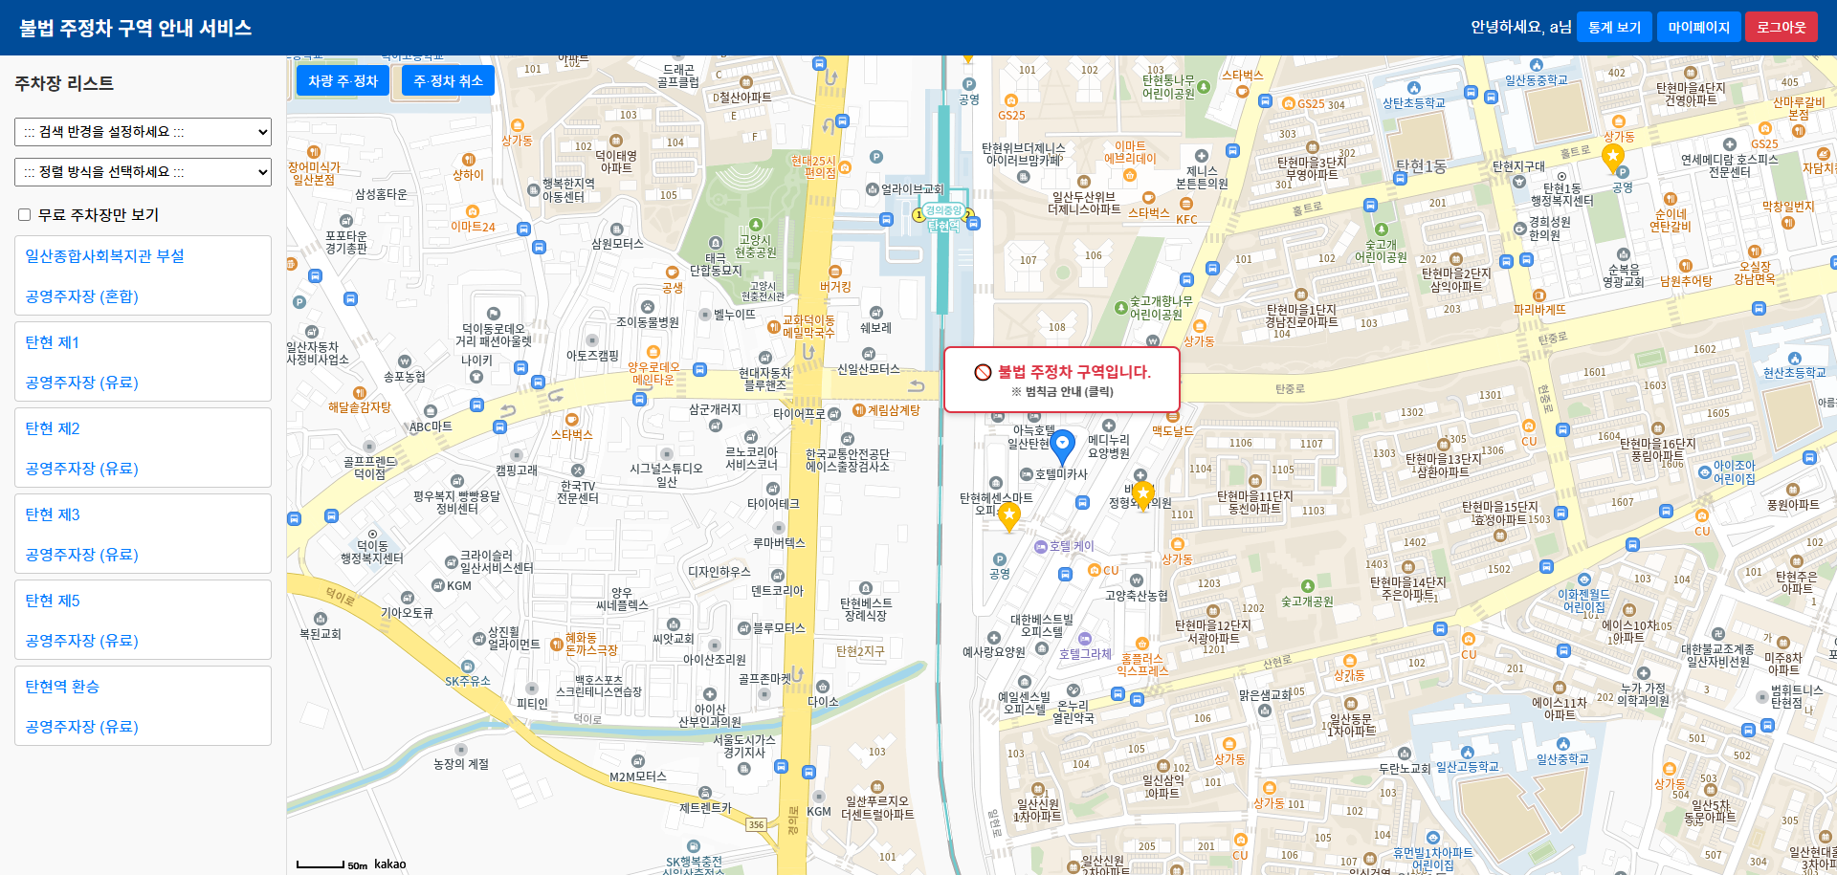
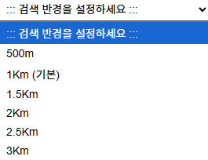
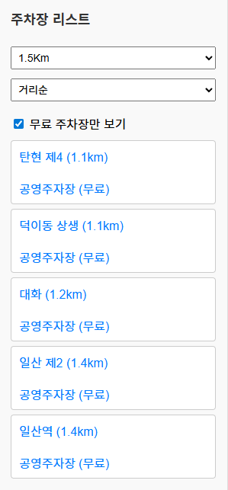
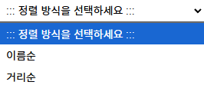
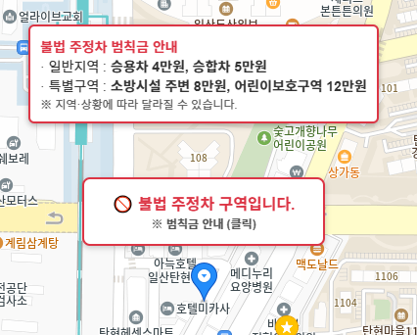
진행 및 결과 - 상세 기능 설명
메인 페이지 (불법 주·정차)
반경, 정렬 방식, 무료 주차장 등 검색 필터 선택
차량의 위치 기준 반경 1km(기본값) 이내의 공영 주차장 리스트 출력
클릭 시 범칙금 안내 팝업 (10초 후 삭제)

Slide 22
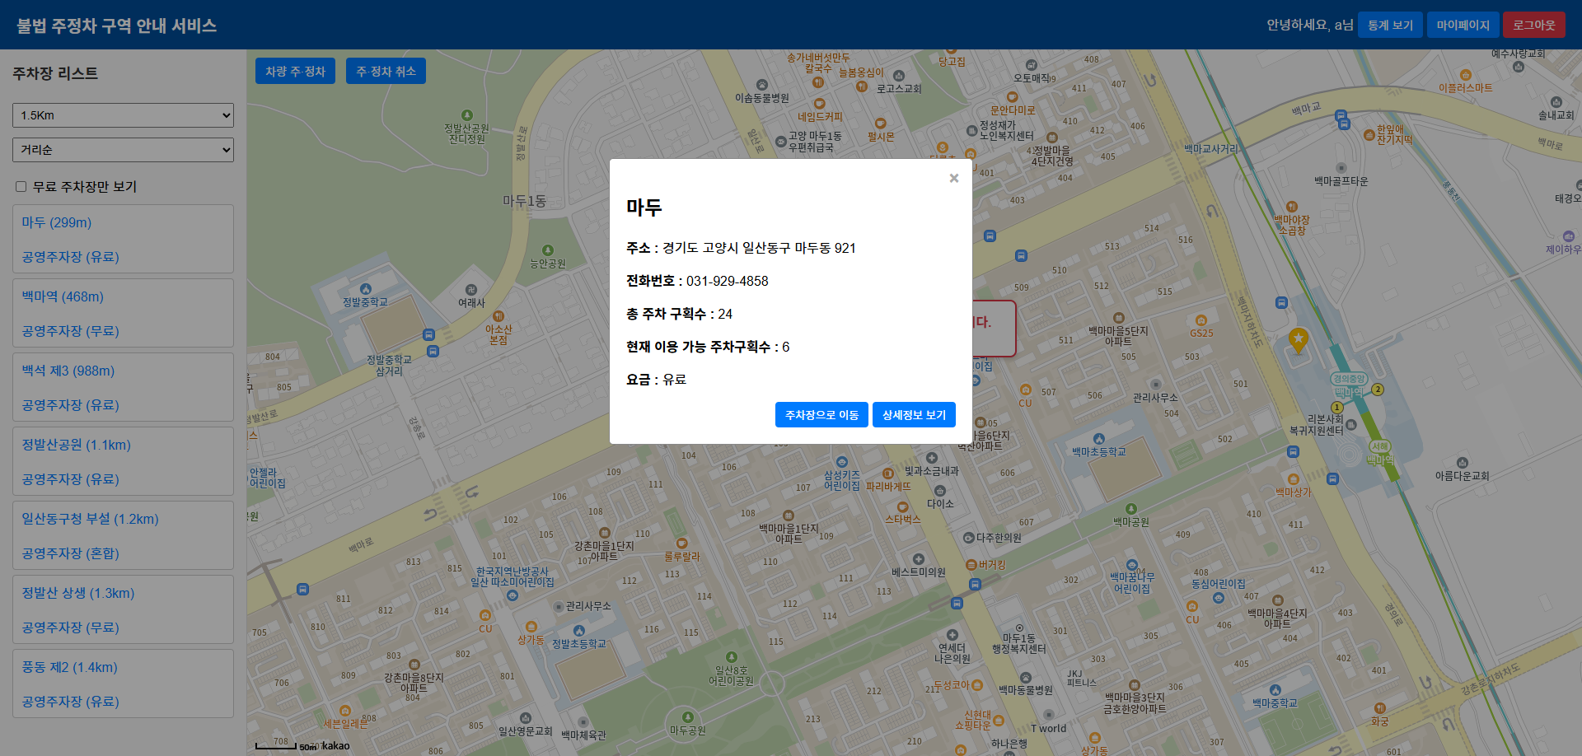
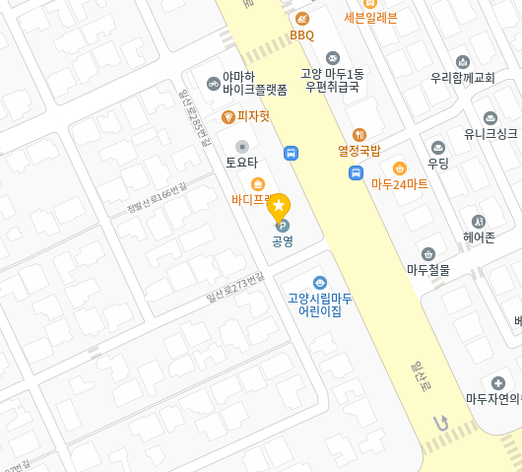
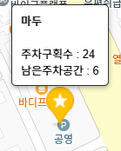
진행 및 결과 - 상세 기능 설명
메인 페이지 (주차장 정보)
주차장 클릭 시 해당 정보 출력
실시간 데이터가 있는 경우 주차 가능 구획수 표시
해당 주차장 위치로 화면 이동
마우스 오버 시
간단한 정보 출력

Slide 23
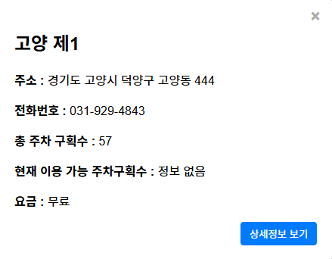
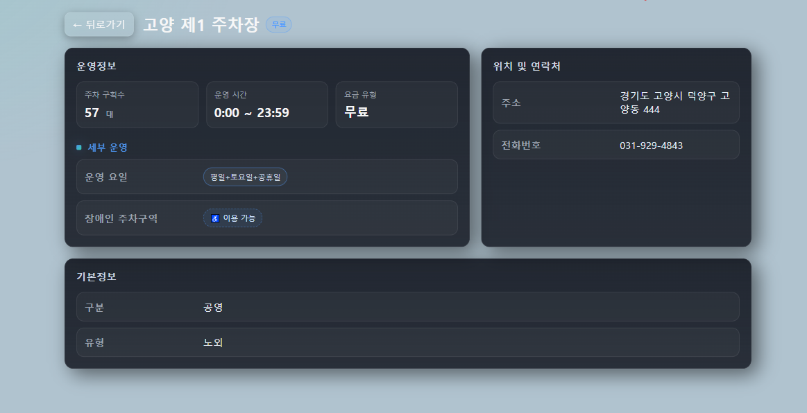
진행 및 결과 - 상세 기능 설명
주차장 상세 페이지
실시간 데이터가 없는 경우
주차장의 구획수만 표기
요금 유형이 무료인 경우 요금 정보 표기 X
주차장 정보 팝업에서 상세보기 버튼 클릭 시
주차장 상세 페이지로 이동

Slide 24
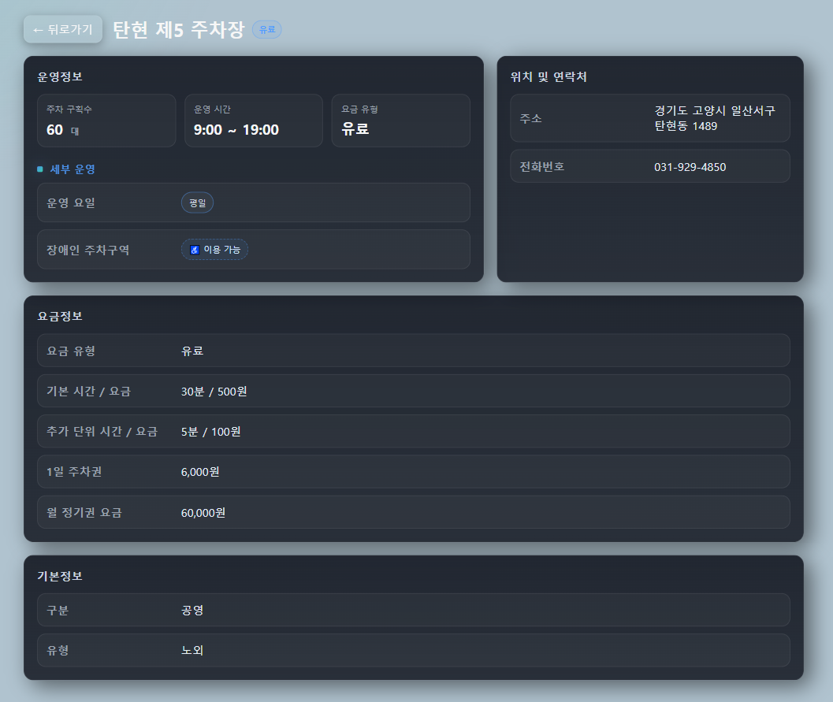
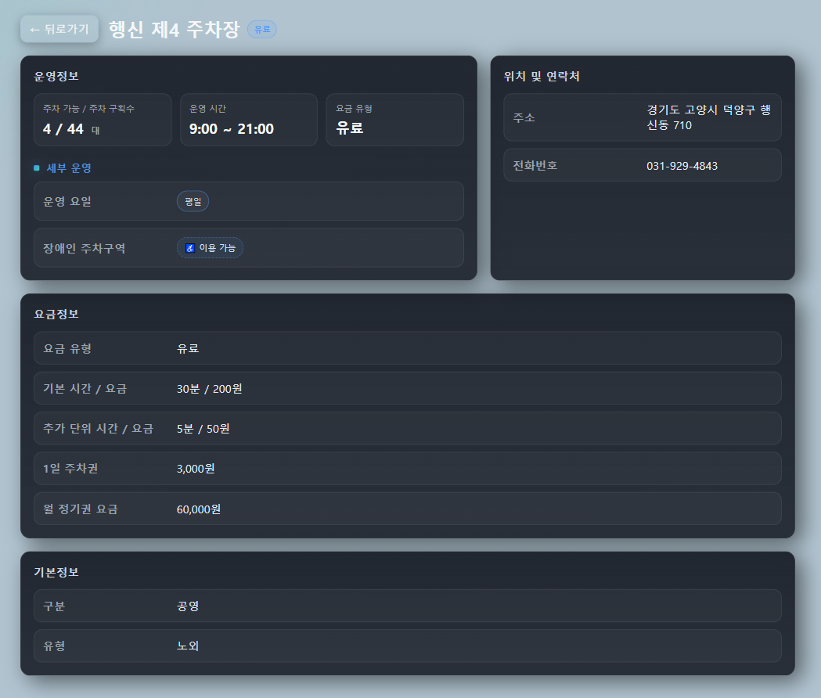
진행 및 결과 - 상세 기능 설명
주차장 상세 페이지
요금 유형이 유료인 경우 요금 정보 표기
실시간 데이터가 있는 경우
주차 가능 데이터 표기

Slide 25
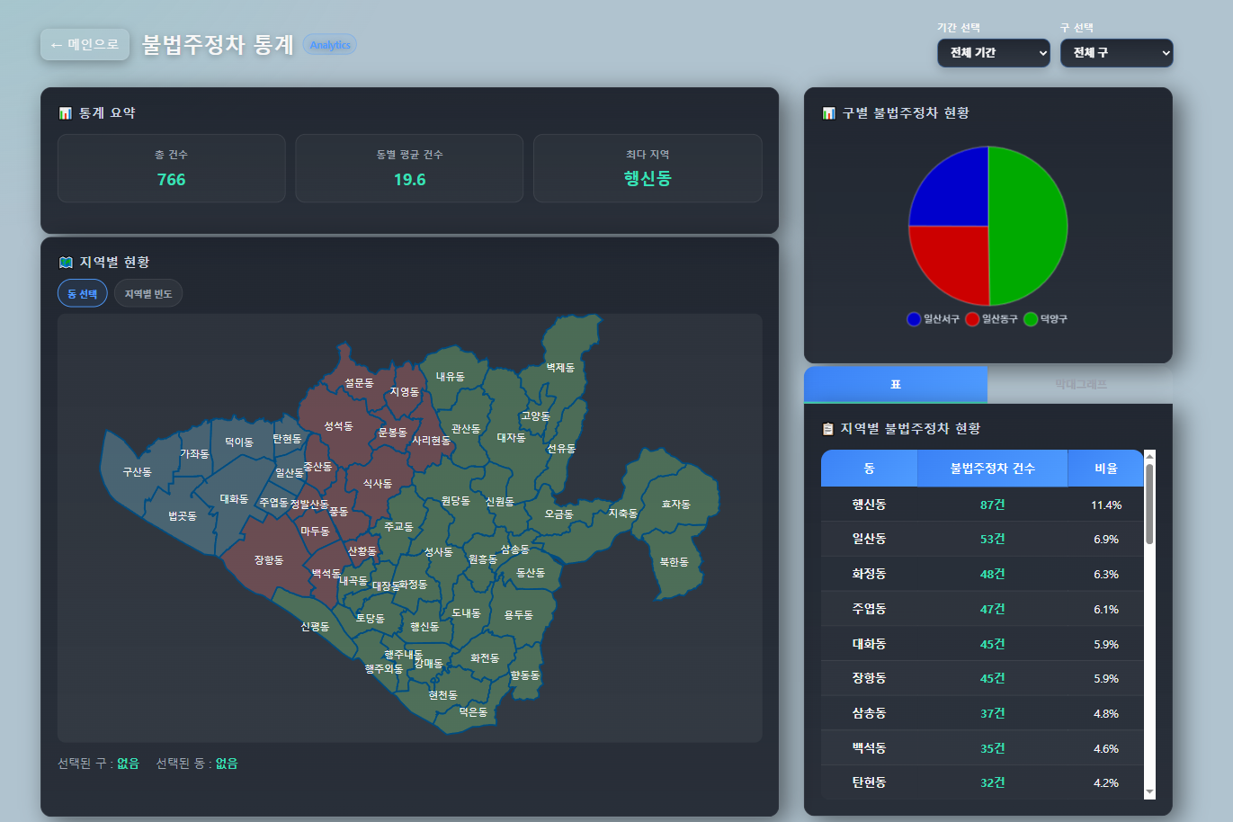
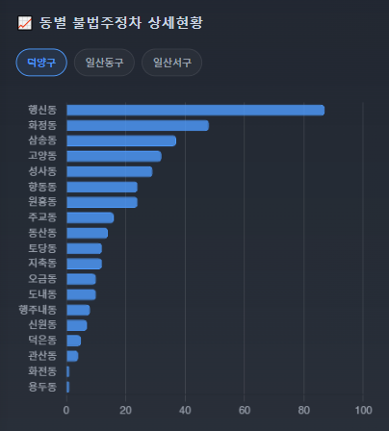
진행 및 결과 - 상세 기능 설명
통계
구별 비율을 보여주는 파이차트
표, 막대그래프 선택

Slide 26
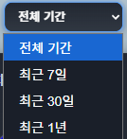
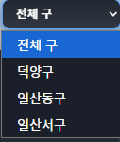
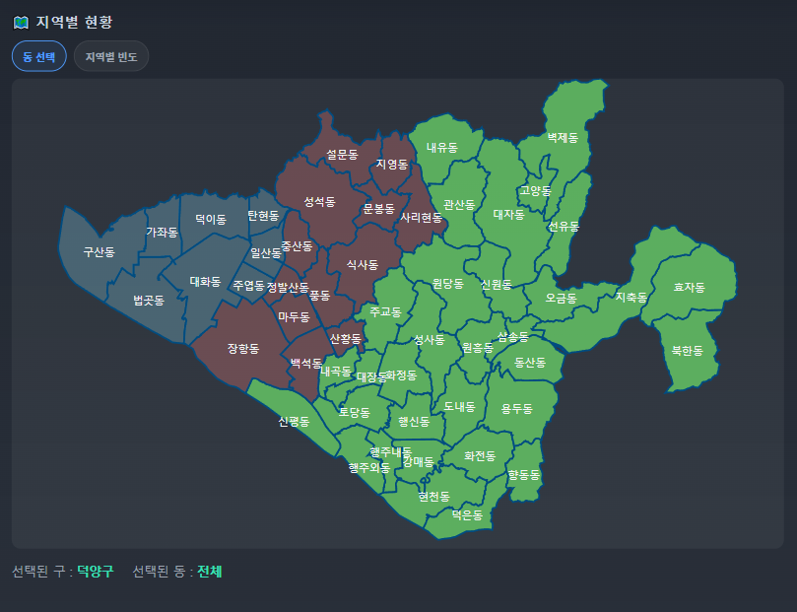
진행 및 결과 - 상세 기능 설명
통계
기간 및 구 선택 기능
특정 구 선택 시 해당 구
강조

Slide 27
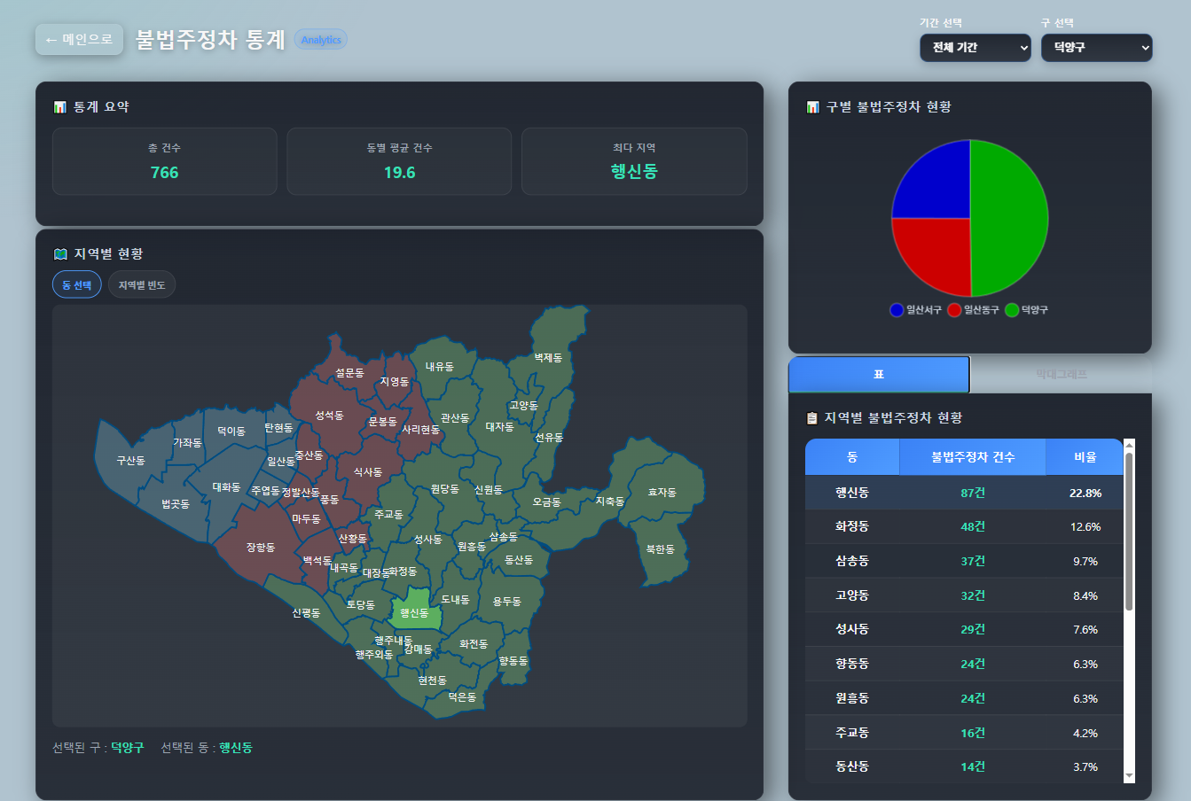
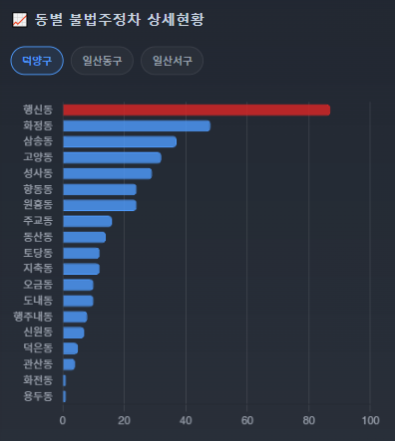
진행 및 결과 - 상세 기능 설명
통계
특정 동 선택 시 표 및 그래프 강조 효과

Slide 28
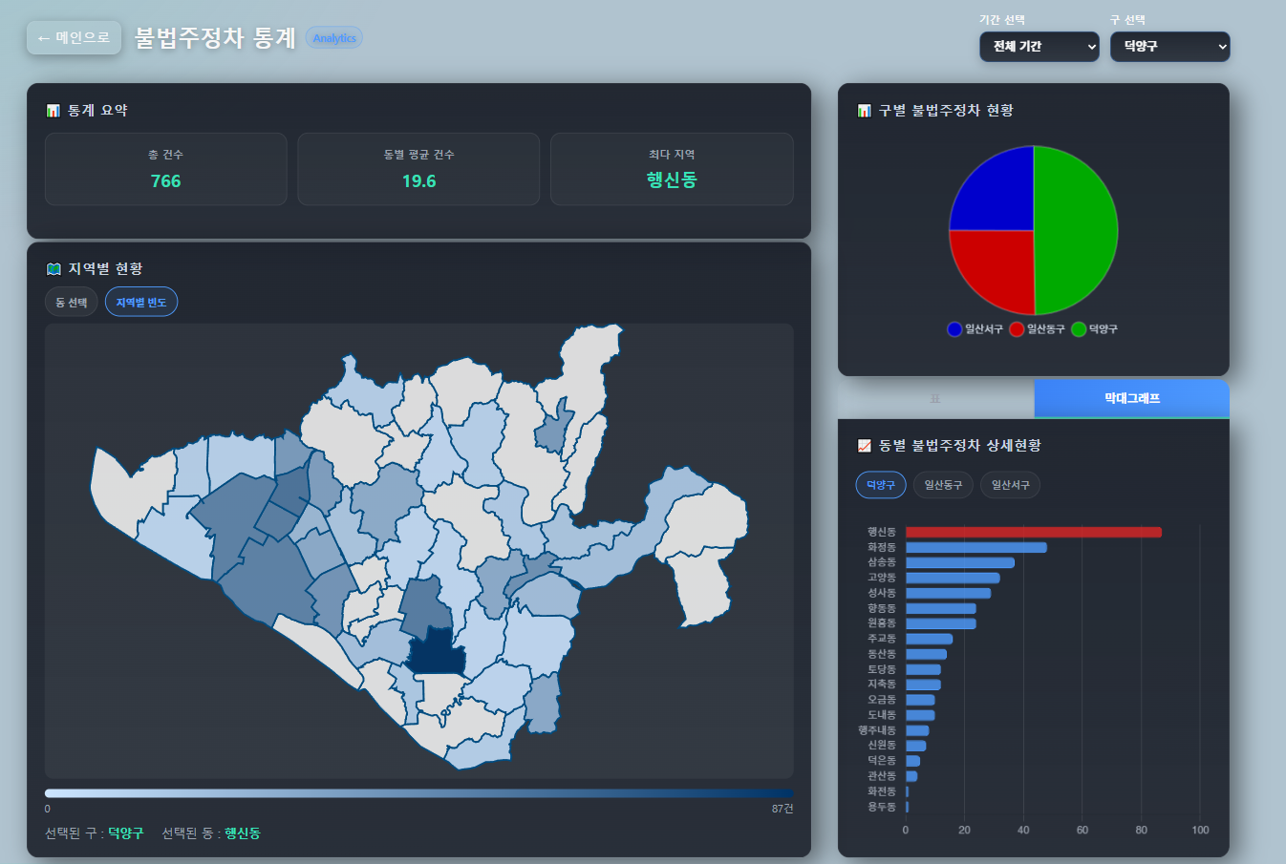
진행 및 결과 - 상세 기능 설명
통계
지역별 빈도 선택 시
현황을 명암으로 표현
특정 동 선택 시 표 및 그래프 강조 효과

Slide 29
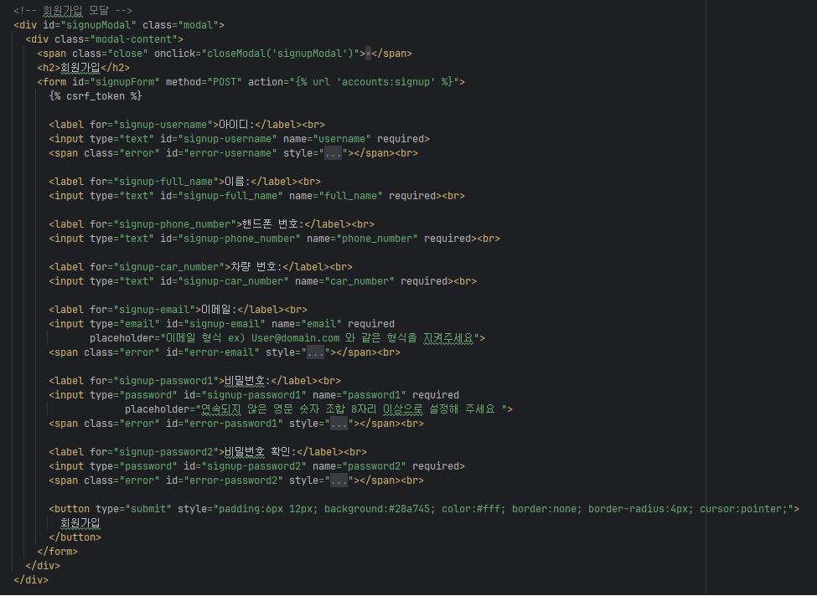
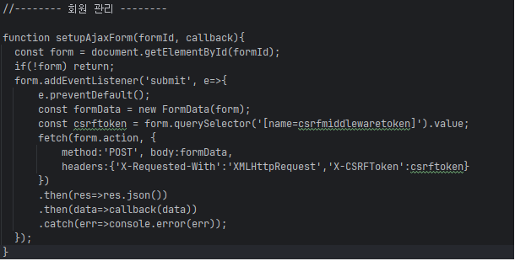
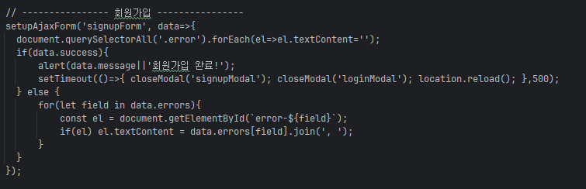
Main.html
모달창을 이용한 html view 간소화
사용자 입력 필드 생성(CSRF)토큰 포함
에러 표시용 <span>영역 설정
<Script>
SetupAjaxForm 공통함수 구현
• Form 데이터를 JSON 형식으로 view.py에 전송
• CSRF 토큰 포함
• 회원가입, 회원정보 수정, 탈퇴 등 공통 처리 가능
성공 시: Alert 창으로 상태 알림 + 모달 닫기 + 페이지 reload
실패 시: 각 <span> 영역에 에러 메시지 표시
회원관리-코드구성
주요 코드 설명

Slide 30
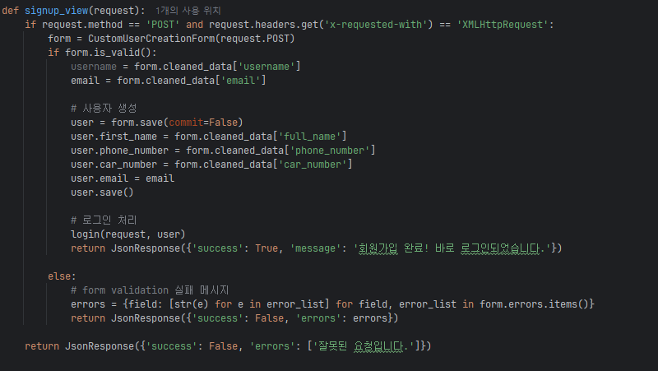
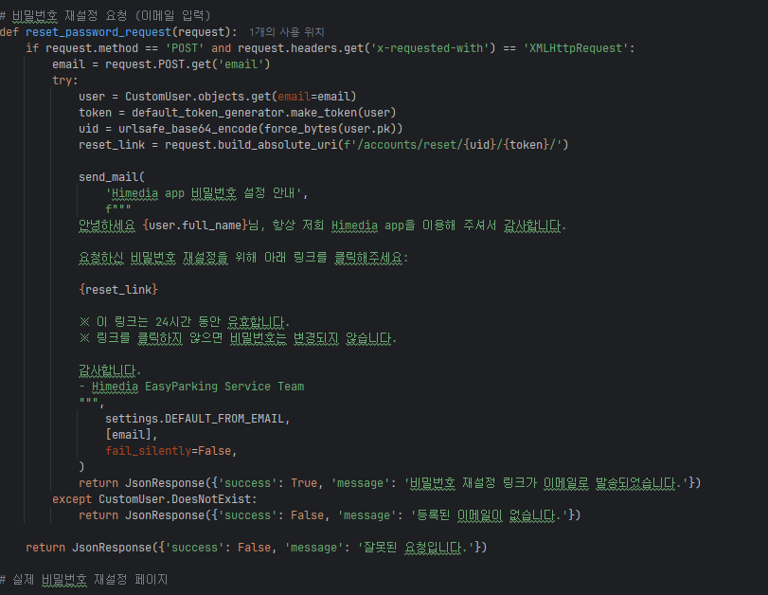
회원관리-코드구성
주요 코드 설명
회원가입 (signup_view)
Ajax로 사용자 입력 전송
입력값 검증 후 사용자 생성
생성 성공 → 자동 로그인 + 상태 JSON 반환
검증 실패 → 필드별 에러 JSON 반환
비밀번호 재설정 이메일 (reset_password_request)
Ajax로 이메일 전송 요청
이메일 존재 시 → 토큰 생성 + 재설정 링크 발송
성공 → 발송 완료 메시지 JSON 반환
실패 → 오류 메시지 JSON 반환

Slide 31
Chapter.3
프로젝트 평가

Slide 32
프로젝트 평가 - 발생한 오류 및 해결
안 성 호
내용
..
..
..
..
..
내용 입력 내용 입력 내용 입력 내용 입력 내용 입력 내용 입력 내용 입력 내용 입력 내용 입력 내용 입력 내용 입력.

Slide 33
프로젝트 평가 - 발생한 오류 및 해결
이 강 호
내용
..
..
..
..
..
내용 입력 내용 입력 내용 입력 내용 입력 내용 입력 내용 입력 내용 입력 내용 입력 내용 입력 내용 입력 내용 입력.

Slide 34
프로젝트 평가 - 발생한 오류 및 해결
조 현 진
내용
..
..
..
..
..
내용 입력 내용 입력 내용 입력 내용 입력 내용 입력 내용 입력 내용 입력 내용 입력 내용 입력 내용 입력 내용 입력.

Slide 35
프로젝트 평가 - 발생한 오류 및 해결
최 원 경
공식적으로 두번째 프로젝트, 비공식적으로 세번째 프로젝트지만 앞전 두 프로젝트를 Java툴을 쓴 나로써는 파이썬 장고라는 툴을 써서 프로젝트를 진행한다는게 두려웠다. 아니나 다를까 고작 함수한줄 구성에도 수많은 오류와 싸웠고, 요 근래 관련서적을 통해 책을 가장 많이 본 한달이 아닌가 싶다.
가장 빈번하고 헷갈렸던 오류는 view 페이지에서 백엔드로 넘어오는 데이터 타입 문제였다. 특히 Unexpected token < in JSON 에러가 자주 발생했는데, 이는 JavaScript에서 JSON 형식의 응답을 기대했지만, 서버가 로그인 실패나 redirect 같은 이유로 HTML 페이지를 반환하면서 생긴 문제였다. Ajax 요청을 보낼 때 서버가 HTML을 반환하면 .json()으로 파싱할 수 없기 때문에 이 에러가 발생하는 것이다., Ajax 요청과 일반 요청을 분리하고, JSON을 반환해야 하는 경우에는 JsonResponse로 반드시 처리해야 한다는걸 알았다.이런 반환데이터타입 오류해결 과정을 반복하면서 프론트엔드와 백엔드 간 데이터 타입을 정확히 맞추는 것이 얼마나 중요한지 절실히 깨달았다. 1차프로젝트 때도 많이 부딪힌 문제인데 비교적 생소한 툴로 다루니까 전 프로젝트에서 빈번하게 발생하는 유형의 오류의 반복이었다.

Slide 36

프로젝트 평가 - 자체 평가 및 느낀 점
자체 평가 및 느낀 점 작성
...
...
안 성 호
자체 평가 및 느낀 점 작성
...
...
이 강 호
자체 평가 및 느낀 점 작성
...
...
조 현 진
이번프로젝트 에는 혼자 회원관리의 전체를 맡았다. 기능의 한 파트를 혼자 맡는다는 것은 결정과 책임이 오롯이 내게 있다는 뜻이라 심플할 것 같았지만, 오히려 고려할 사항이 더 많았다. 타 파트와의 테이블 연동 관계를 고려해, 내가 구성한 회원관리기능이 타 파트와 원활하게 작동하도록 기능의 흐름을 설계해야 했다.그러다보니 자연스럽게 기능의 한 파트를 맡는것 보다 팀원들과 더 활발한 커뮤니케이션 특히 타 파트의 진행 정도와 구성을 빈번히 체크하게 됬다. 회원관리 전체 구간을 맡으면서, 단순히 코딩만 하는 것이 아니라 데이터 구조 설계, 기능 간 연동, 프론트엔드와 백엔드 상호작용까지 모두 신경 써야 했다. 이전 프로젝트에서는 한 파트만 집중했지만, 이번에는 전체 사용자 경험을 고려하며 설계하고 구현하는 과정에서 책임감과 시야가 한층 넓어졌다.
최 원 경

Slide 37
Q&A

